Slide 1

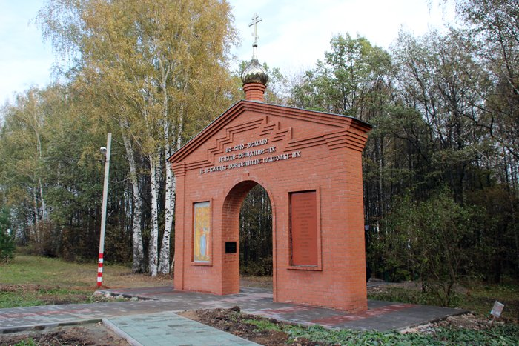
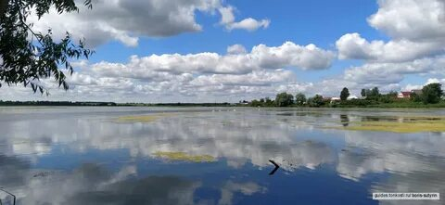
Финансовое управление администрации Вадского муниципального округа Нижегородской области
Информационный сборник
ИСПОЛНЕНИЕ БЮДЖЕТА ВАДСКОГО МУНИЦИПАЛЬНОГО ОКРУГА НИЖЕГОРОДСКОЙ ОБЛАСТИ ЗА 2025 ГОД
к решению Совета депутатов Вадского муниципального округа Нижегородской области от 20 апреля 2026 г. № 33 «Об исполнении бюджета Вадского муниципального округа Нижегородской области за 2025 год»

Slide 2
Пояснение используемых терминов
Бюджет – это форма образования и расходования денежных средств, предназначенных для финансового обеспечения задач и функций местного самоуправления.
Бюджетный процесс – регламентируемая законодательством деятельность органов государственной власти, органов местного самоуправления и иных участников бюджетного процесса по составлению и рассмотрению проектов бюджетов, утверждению и исполнению бюджетов, контролю за их исполнением, осуществлению бюджетного учета, составлению внешней проверке, рассмотрению и утверждению бюджетной отчетности;
Доходы бюджета – поступающие в бюджет денежные средства;
Расходы бюджета – выплачиваемые из бюджета денежные средства;
Дефицит бюджета – превышение расходов бюджета над его доходами (необходимы источники покрытия дефицита, можно, например, использовать остатки средств на счете бюджета или привлечь средства в долг);
Профицит бюджета – превышение доходов над его расходами (можно накапливать резервы, погашать имеющиеся долги);
Сбалансированность бюджета – объем расходов соответствует объему доходов и поступлений источников финансирования бюджета, уменьшенных на суммы выплат из бюджета, связанных с источниками финансирования дефицита бюджета (обязательное требование, предъявляемое к составлению и утверждению бюджета).
Отчетный финансовый год – год, предшествующий текущему финансовому году;
Текущий финансовый год – год, в котором осуществляется исполнение бюджета, составление и рассмотрение проекта бюджета на очередной финансовый год и плановый период;
Очередной финансовый год – год, следующий за текущим финансовым годом;
Плановый период – два финансовых года, следующие за очередным финансовым годом;
Муниципальная программа –документ муниципального планирования, представляющий собой комплекс взаимоувязанных по задачам, срокам и ресурсам мероприятий и инструментов, реализуемых органами местного самоуправления в целях достижения целей и задач социально-экономического развития муниципального образования в определенной сфере деятельности.

Slide 3
√ Оценка уровня социально-экономического развития округа за 2025 год
По итогам оценки округ занял 15 место среди 51 округов области, 2 место среди 11 муниципальных образований с численностью населения от 12 до 16 тысяч человек
Наименование показателя | Вадский округ | Итого по области | % к уровню области
Объем отгруженной продукции на 1 работающего, тыс. руб. | 2707,8 | 3626,6 | 74,7
Темп роста объемов отгруженной продукции в действующих ценах к прошлому году, % | 100,5 | 100,9 | 99,6
Объем инвестиций в основной капитал в реальный сектор экономики в расчете на душу населения, руб. | 87536,4 | 171904,8 | 50,9
Темп роста объема инвестиций в основной капитал в реальный сектор экономики в сопоставимых ценах к прошлому году, % | 62,6 | 98,2 | 63,7
Темп роста прибыли прибыльных организаций к прошлому году, % | 322,7 | 70,5 | 457,7
Среднемесячная заработная плата одного работающего (без учета заработной платы лиц, отбывающих наказание в учреждениях ГУФСИН), руб. | 61448,0 | 80778,0 | 76,1
Темп роста среднемесячной заработной платы одного работающего (без учета заработной платы лиц, отбывающих наказание в учреждениях ГУФСИН) в действующих ценах к прошлому году, % | 106,8 | 115,1 | 92,8
Соотношение среднемесячной заработной платы одного работающего (без учета заработной платы лиц, отбывающих наказание в учреждениях ГУФСИН)* и прожиточного минимума для трудоспособного населения, % | 338,2 | 444,6 | 76,1
Уровень регистрируемой безработицы, % | 0,03 | 0,01 | 300,0
Уровень преступности (число зарегистрированных преступлений в расчёте на 10 тыс. человек населения), ед. | 59,3 | 107,7 | 55,1

Slide 4
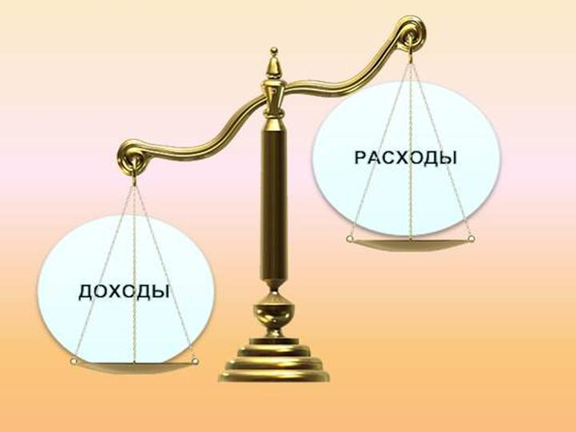

Результаты исполнения бюджета округа за 2025 год, млн. руб.
Доходы
1374,6
Расходы
1439,9
Дефицит (превышение расходов над доходами) – 65,3
В течение 2025 года муниципальный долг отсутствовал, соответственно отсутствовали и затраты на его обслуживание

Slide 5
Формирование доходной части бюджета округа в 2025 году, %
Безвозмездные поступления:
Поступления от других бюджетов бюджетной системы (межбюджетные трансферты) в виде:
- дотаций (трансфертов без установления цели использования);
- субвенций (трансфертов на финансирование переданных полномочий);
- субсидий (трансфертов на софинансирование расходов);
Поступления от граждан и организаций (прочие безвозмездные поступления)
Неналоговые доходы:
Поступления от сборов, установленных законодательством РФ (доходы от использования муниципального имущества, плата за негативное воздействие на окружающую среду, штрафы за нарушение законодательства и др.)
Налоговые доходы:
Поступления от уплаты налогов, установленных Налоговым кодексом РФ (налог на доходы физических лиц, земельный налог, налог на имущество физических лиц, единый налог по упрощенной системе, акцизы на ГСМ и др.)

Slide 6

Доходы бюджета Вадского муниципального округа в 2025 году ,млн. руб.
Наименование показателя | Факт 2024 | Первоначальный план 2025 | Уточненный план 2025 | Факт 2025 | % к уточн. плану
Налоговые доходы, из них: | 398,8 | 355,6 | 355,6 | 387,7 | 109,0
Налог на доходы физических лиц | 338,5 | 292,6 | 292,6 | 304,0 | 103,9
Акцизы на ГСМ | 9,7 | 10,9 | 10,9 | 10,8 | 99,1
Единый сельскохозяйственный налог | 18,1 | 13,5 | 13,5 | 33,9 | 251,1
Единый налог по упрощенной системе | 12,1 | 12,0 | 12,0 | 11,2 | 93,3
Налог на имущество физических лиц | 5,7 | 6,1 | 6,1 | 6,5 | 106,6
Земельный налог | 10,3 | 10,4 | 10,4 | 13,4 | 128,8
Государственная пошлина | 2,9 | 7,4 | 7,4 | 5,1 | 68,9
Неналоговые доходы, из них: | 25,6 | 17,4 | 23,6 | 26,0 | 110,2
Аренда земли | 8,4 | 7,8 | 7,8 | 7,4 | 94,9
Аренда имущества | 2,5 | 2,2 | 2,2 | 3,1 | 140,9
Прочие поступления от исп. имущества | 1,5 | 1,5 | 1,5 | 1,9 | 126,7
Плата за негативное воздействие на окружающую среду | 0,0 | 0,0 | 0,0 | 0,0 | -
Доходы от оказания платных услуг и компенсации затрат | 3,8 | 0,7 | 0,7 | 0,8 | 114,3
Доходы от реализации имущества | 0,2 | 0,1 | 0,1 | 0,3 | 300,0
Доходы от продажи земельных участков | 8,0 | 4,5 | 4,5 | 4,7 | 104,4
Штрафы, санкции, возмещение ущерба | 0,6 | 0,6 | 0,6 | 1,5 | 250,0
Безвозмездные поступления, из них: | 1 064,9 | 726,9 | 1 045,8 | 960,9 | 91,9
Дотации | 190,8 | 231,1 | 231,1 | 208,0 | 90,0
Субсидии | 410,2 | 77,3 | 364,2 | 310,4 | 85,2
Субвенции | 438,9 | 413,1 | 435,7 | 427,7 | 98,1
Иные межбюджетные трансферты | 26,0 | 5,4 | 14,8 | 14,8 | 100,0
Прочие безвозмездные поступления | 0,2 | 0,0 | 0,0 | 0,0 | -
Всего доходы бюджета | 1 489,2 | 1 099,9 | 1 425,0 | 1 374,6 | 96,5
На одного жителя округа –
104,5 тыс. руб.

Slide 7
Как исполнялись расходы бюджета округа в 2025 году по разделам и подразделам бюджетной классификации, млн. руб. (начало)
Наименование раздела (подраздела) бюджетной классификации | Факт 2024 года | Первона-чальный план 2025 года | Уточнен-ный план 2025 года | Факт 2025 года | % к уровню 2024 года | % исполнения к уточненному плану
Общегосударственные вопросы | 119,0 | 129,9 | 149,9 | 145,2 | 122,0 | 96,9
Функционирование высшего должностного лица субъекта Российской Федерации и муниципального образования | 3,7 | 2,6 | 4,9 | 4,9 | 132,4 | 100,0
Функционирование законодательных (представительных) органов государственной власти и представительных органов муниципальных образований | 0,3 | 0,3 | 0,3 | 0,3 | 100,0 | 100,0
Функционирование Правительства Российской Федерации, высших исполнительных органов государственной власти субъектов Российской Федерации, местных администраций | 67,4 | 67,1 | 78,3 | 78,0 | 115,7 | 99,6
Судебная система | 0,0 | 0,0 | 0,0 | 0,0 | - | -
Обеспечение деятельности финансовых, налоговых и таможенных органов и органов финансового (финансово-бюджетного) надзора | 15,6 | 16,6 | 18,5 | 18,4 | 117,9 | 99,5
Резервные фонды |  | 27,0 |  |  | - | -
Обеспечение проведения выборов и референдумов |  | 2,2 | 3,0 | 3,0 | - | 136,4
Другие общегосударственные вопросы | 32,1 | 14,1 | 41,8 | 40,6 | 126,5 | 97,1
Национальная оборона | 1,1 | 1,2 | 1,3 | 1,3 | 118,2 | 100,0
Мобилизационная и вневойсковая подготовка | 1,1 | 1,2 | 1,3 | 1,3 | 118,2 | 100,0
Национальная безопасность и правоохранительная деятельность | 30,9 | 27,3 | 30,2 | 29,5 | 95,5 | 97,7
Защита населения и территории от чрезвычайных ситуаций природного и техногенного характера, пожарная безопасность | 30,8 | 27,2 | 30,0 | 29,4 | 95,5 | 98,0
Другие вопросы в области национальной безопасности и правоохранительной деятельности | 0,1 | 0,1 | 0,2 | 0,2 | 200,0 | 100,0
Национальная экономика | 241,6 | 186,9 | 250,2 | 240,6 | 99,6 | 96,2
Топливно-энергетический комплекс | 0,3 | 0,0 | 0,0 | 0,0 | 0,0 | -
!Важно! Основные приоритеты: сбалансированность бюджета в период санкционных ограничений и реализация «майских указов»

Slide 8
Как исполнялись расходы бюджета округа в 2025 году по разделам и подразделам бюджетной классификации, млн. руб. (продолжение)
Наименование раздела (подраздела) бюджетной классификации | Факт 2024 года | Первона-чальный план 2025 года | Уточнен-ный план 2025 года | Факт 2025 года | % к уровню 2024 года | % исполнения к уточненному плану
Сельское хозяйство и рыболовство | 116,8 | 97,8 | 97,7 | 97,7 | 83,6 | 100,0
Водное хозяйство | 0,0 | 0,4 | 0,4 | 0,4 | - | 100,0
Транспорт | 15,5 | 8,7 | 8,7 | 8,7 | 56,1 | 100,0
Дорожное хозяйство (дорожные фонды) | 101,6 | 74,6 | 136,3 | 128,5 | 126,5 | 94,3
Связь и информатика | 2,5 | 2,2 | 3,5 | 3,4 | 136,0 | 97,11
Другие вопросы в области национальной экономики | 4,9 | 3,3 | 3,7 | 1,9 | 38,7 | 51,4
Жилищно-коммунальное хозяйство | 421,9 | 98,7 | 372,9 | 317,4 | 75,2 | 85,1
Жилищное хозяйство | 6,7 | 16,2 | 185,2 | 185,0 | 2761,0 | 100,0
Коммунальное хозяйство | 50,9 | 15,3 | 103,3 | 50,2 | 98,6 | 48,6
Благоустройство | 77,4 | 67,2 | 84,4 | 82,2 | 106,2 | 97,4
Другие вопросы в области жилищно-коммунального хозяйства | 286,9 | 0,0 | 0,0 | 0,0 | 0,0 | -
Образование | 567,3 | 524,0 | 566,3 | 557,2 | 98,2 | 98,4
Дошкольное образование | 148,7 | 155,3 | 160,1 | 157,4 | 105,9 | 98,3

Slide 9
Как исполнялись расходы бюджета округа в 2025 году по разделам и подразделам бюджетной классификации, млн. руб. (окончание)
Наименование раздела (подраздела) бюджетной классификации | Факт 2024 года | Первона-чальный план 2025 года | Уточнен-ный план 2025 года | Факт 2025 года | % к уровню 2024 года | % исполнения к уточненному плану
Общее образование | 321,2 | 266,6 | 300,0 | 293,6 | 91,4 | 97,9
Дополнительное образование детей | 29,8 | 37,1 | 34,4 | 34,4 | 115,4 | 100,0
Молодежная политика | 0,3 | 0,3 | 0,4 | 0,4 | 133,3 | 100,0
Другие вопросы в области образования | 67,4 | 64,7 | 71,5 | 71,4 | 105,9 | 99,9
Культура, кинематография | 99,0 | 96,8 | 103,4 | 102,6 | 103,6 | 99,2
Культура | 85,3 | 79,2 | 86,5 | 86,4 | 101,3 | 99,9
Другие вопросы в области культуры, кинематографии | 13,7 | 17,6 | 16,9 | 16,2 | 118,2 | 95,9
Социальная политика | 32,6 | 25,6 | 35,2 | 34,2 | 104,9 | 97,2
Пенсионное обеспечение | 5,0 | 5,2 | 7,7 | 7,7 | 154,0 | 100,0
Социальное обеспечение населения | 0,0 | 0,0 | 0,1 | 0,1 | - | 100,0
Охрана семьи и детства | 26,3 | 19,0 | 24,1 | 23,2 | 88,2 | 96,3
Другие вопросы в области социальной политики | 1,3 | 1,4 | 3,2 | 3,2 | 246,2 | 100,0
Физическая культура и спорт | 3,9 | 4,5 | 7,1 | 6,9 | 176,9 | 97,2
Массовый спорт | 3,9 | 4,5 | 7,1 | 6,9 | 176,9 | 97,2
Средства массовой информации | 5,4 | 4,9 | 5,2 | 5,0 | 92,6 | 96,2
Периодическая печать и издательства | 5,4 | 4,9 | 5,2 | 5,0 | 92,6 | 96,2
ИТОГО РАСХОДОВ | 1 522,6 | 1 099,9 | 1 521,6 | 1 439,9 | 94,6 | 94,6

Slide 10
Распределение расходов бюджета округа в 2025 году по отраслям

Slide 11
Что такое программный бюджет
Программный бюджет – это все или почти все расходы включены в программы и каждая программа своей целью прямо увязана с тем или иным стратегическим итогом деятельности ведомства.
Программное бюджетирование представляет собой методологию планирования, исполнения и контроля за исполнением бюджета, обеспечивающую взаимосвязь процесса распределения муниципальных расходов с результатами от реализации программ, разрабатываемых на основе стратегических целей, с учетом приоритетов бюджетной политики, общественной значимости ожидаемых и конечных результатов использования бюджетных средств.
Осуществление бюджетных расходов посредством финансирования муниципальных программ
Взаимосвязь бюджетных расходов с результатами реализации муниципальных программ
Повышение качества бюджетного планирования и исполнения бюджета
Бюджет Вадского муниципального округа в 2025 году был исполнен в программном формате на основе 18 муниципальных программ, доля программных расходов составила 88,8%.

Slide 12
Финансирование муниципальных программ из бюджета Вадского муниципального округа в 2025 году (млн. руб.)
№ | Сокращенное наименование муниципальной программы | Первоначаль-ный план | Уточнен-ный план | Факт | Выполнение плана, % | Доля в программных расходах, %
1 | Развитие образования | 512,24 | 554,22 | 544,19 | 98,19 | 42,54
2 | Социальная поддержка | 6,60 | 9,48 | 9,48 | 100,00 | 0,74
3 | Обеспечение населения качественными услугами в сфере ЖКХ | 76,12 | 156,02 | 106,40 | 68,20 | 8,32
4 | Формирование комфортной городской среды | 4,66 | 8,33 | 8,33 | 100,00 | 0,65
5 | Охрана окружающей среды | 5,07 | 17,30 | 11,77 | 68,03 | 0,92
6 | Развитие культуры | 111,46 | 118,25 | 117,42 | 99,30 | 9,18
7 | Информационное общество | 4,93 | 5,05 | 4,91 | 97,23 | 0,38
8 | Развитие физической культуры и спорта | 4,54 | 7,09 | 6,88 | 97,04 | 0,54
9 | Развитие агропромышленного комплекса | 97,52 | 96,67 | 96,67 | 100,00 | 7,56
10 | Управление муниципальным имуществом | 2,90 | 3,86 | 1,70 | 44,04 | 0,13
11 | Управление муниципальными финансами | 16,26 | 18,01 | 17,88 | 99,28 | 1,40
12 | Развитие предпринимательства | 1,33 | 1,33 | 1,33 | 100,00 | 0,10
13 | Защита населения и территорий от чрезвычайных ситуаций | 29,28 | 33,05 | 32,41 | 98,06 | 2,53
14 | Энергоэффективность и развитие энергетики | 0,08 | 0,06 | 0,05 | 83,33 | 0,00
15 | Развитие транспортной системы | 83,22 | 144,99 | 137,21 | 94,63 | 10,73
16 | Обеспечение общественного порядка | 0,12 | 0,16 | 0,16 | 100,00 | 0,01
17 | Переселение граждан из аварийного жилищного фонда с учетом развития малоэтажного жилищного строительства | 0,0 | 9,00 | 9,00 | 100,00 | 0,70
18 | Переселение граждан из аварийного жилищного фонда | 0,0 | 173,44 | 173,43 | 99,99 | 13,56
 | ИТОГО: | 956,33 | 1 356,31 | 1 279,22 | 94,32 | 100,00

Slide 13

Муниципальная программа "Развитие образования и молодежной политики в Вадском муниципальном округе Нижегородской области на 2021-2026 годы"
Мероприятия программы реализовывали 2 учреждения среднего общего образования, 6 учреждений основного общего образования с общим числом обучающихся 1 357 человек, 11 дошкольных образовательных учреждений с общим числом воспитанников 450 , 2 учреждения дополнительного образования детей, подведомственных управлению образования и молодежной политики с общим числом обучающихся 797 человек.
В образовательных организациях округа работает 229 педагогических работников, из них 221 педагог с высшим образованием.
Из 38 выпускников 11 классов, сдававших ЕГЭ, 7 получили аттестат с отличием и медаль «За особые успехи в учении» 1 степени и 5 аттестатов с отличием и медаль «За особые успехи в учении» 2 степени
На реализацию мероприятий по антитеррористической защищенности образовательных организаций выделено 6 639 тыс. руб. На эти средства выполнена установка ограждения МАОУ «Петлинская ООШ», МАОУ «Дубенская ООШ», завершено ограждение МАОУ «Умайская ООШ», обустроено наружное освещение МАОУ «Крутомайданская ООШ», МАОУ «Карьерская СОШ».
Наиболее значимые индикаторы достижения целей и задач Программы | Факт | План | Степень вып., % | Примечание
Доступность дошкольного образования для детей возрасте 3 - 7 лет, % | 100,0 | 100,0 | 100
Доля кадров учреждений дошкольного образования с высшим профессиональным образованием в сфере образования от общего числа педагогических работников, % | 78 | 86 | 90 | Работники находятся в процессе обучения в образовательной организации высшего образования
Отношение среднего балла ЕГЭ (в расчета на 1 предмет) в образовательных организациях с лучшими результатами ЕГЭ к среднему баллу ЕГЭ в образовательных организациях с худшими результатами ЕГЭ, % | 1,1 | 1,1 | 100
Удельный вес численности детей школьного возраста, охваченного общим образованием, в общей численности детей школьного возраста, % | 100,0 | 100,0 | 100
Доля кадров с высшим профессиональным образованием в сфере общего образования от общего числа педагогических работников, % | 94,3 | 96,0 | 98 | Обновление кадрового состава
Удельный вес численности руководителей муниципальных общеобразовательных организаций, прошедших в течение последних трех лет повышение квалификации или профессиональную переподготовку, % | 23 | 30 | 77 | Обновление кадрового состава
Охват детей в возрасте 5-18 лет программами дополнительного образования,% | 83 | 80 | 104
Доля детей, отдохнувших в учреждениях, организующих отдых и оздоровление, % | 60 | 60 | 100

Slide 14

Муниципальная программа «Социальная поддержка граждан Вадского муниципального округа Нижегородской области на 2021-2026 годы»
48 человек получали ежемесячные доплаты к пенсиям лицам, замещавшим муниципальные должности и должности муниципальной службы. На данные цели из бюджета округа было выделено на сумму 7 742,6 тыс. руб.;
Некоммерческим организациям Совет ветеранов и Общество инвалидов предоставлялись субсидии на реализацию мероприятий на сумму 1733,4 тыс. руб. Средства субсидий данными организациями были израсходованы на подписку газет ветеранам (пенсионерам), на оказание материальной помощи ветеранам ВОВ и к ним приравненных, труженикам тыла (юбилеи 75,80,85,90,95 лет, похороны), на проведение Дня пожилых людей, проведение смотров-конкурсов.
Индикаторы достижения целей и задач Программы | Факт | План | Степень выполнения,% | Примечание
Доля ветеранов, участвующих в общественно значимых мероприятиях к общему числу пенсионеров по старости,% | 89,4 | 89,4 | 100,0
Доля ветеранов боевых действий, инвалидов участвующих в общественно значимых мероприятиях к общему числу ветеранов боевых действий, % | 44,5 | 44,5 | 100,0
Увеличение численности многодетных семей, шт. | 200 | 200 | 100,0
Доля объектов социальной инфраструктуры, соответствующих требованиям беспрепятственного доступа к ним инвалидов и маломобильных групп населения,% | 35 | 35 | 100,0

Slide 15

Муниципальная программа "Обеспечение населения Вадского муниципального округа Нижегородской области качественными услугами в сфере жилищно-коммунального хозяйства на 2021-2026 годы"
Ремонт системы водоснабжения – 9 915,8 тыс. руб.;
Ремонт муниципального жилищного фонда – 1 073,4 тыс. руб., из них: взнос в фонд капремонта – 773,36 тыс. руб.
Мероприятия по благоустройству населенных пунктов – 65 197,9 тыс. руб., из них: заработная плата с начислениями работников МКУ «Вадблагоустройство» - 21 446,9 тыс. руб., приобретение техники для МКУ «Вадблагоустройство» - 4 262 тыс. руб., уличное освещение – 8 588,2 тыс. руб., ремонт территории природного комплекса местного значения «Святые ключи» - 4 678,1 тыс. руб.; ремонт тротуаров 12 181,2 тыс. руб., ремонт Мемориала погибшим воинам вадчанам в годы Великой Отечественной войны 1941-1945 гг. – 4 917,7 тыс. руб.
Содержание общественной бани в п. Новый Мир – 1 466,2 тыс. руб.;
Техническое и аварийно-диспетчерское обслуживание газопроводов - 666,9 тыс. руб.;
Субсидии МП «Вадресурс» -3 111,3 тыс. руб.
Индикаторы достижения целей и задач Программы | Факт | План | Степень выполнения,% | Примечание
Обеспечение водоснабжением вновь построенных жилых комплексов, % | 60 | 60 | 100
Обеспечение газоснабжением вновь построенных жилых комплексов (Кол-во домов),% | 60 | 60 | 100
Доля освещенных населенных пунктов, % | 100 | 100 | 100
Доля уличной канализационной сети, нуждающейся в замене | 64 | 64 | 100

Slide 16

Муниципальная программа "Охрана окружающей среды Вадского муниципального округа Нижегородской области на 2021-2026 годы"
Осуществлялось страхование гидротехнических сооружений озера Вадское – 35,3 тыс. руб.;
Приобретено восемь павильонов для обустройства контейнерных площадок для сбора твердых коммунальных отходов на сумму 1 133,6 тыс. руб.;
Приобретено 64 контейнера для сбора твердых коммунальных отходов на сумму 1 497,6 тыс. руб.;
На ликвидацию несанкционированных свалок и объектов размещения отходов направлено 8 404,2 тыс. руб.
Индикаторы достижения целей и задач Программы | Факт | План | Степень выполнения,% | Примечание
Разработка документов, подтверждающих обеспечение безопасности ГТС, в соответствии с предписанием Ростехнадзора РФ, % | 100 | 100 | 100
Выполнение работ по созданию (обустройству) контейнерных площадок от запланированного количества, % | 100 | 100 | 100
Доля населения, активно участвующая в мероприятиях по формированию благоприятной окружающей среды,% | 15 | 15 | 100

Slide 17

Муниципальная программа "Развитие культуры Вадского муниципального округа Нижегородской области на 2021-2026 годы"
Мероприятия программы реализовывались муниципальным казенным учреждением культуры и спорта «Культурно-спортивное объединение Вадского муниципального района Нижегородской области», в состав которого входит районный Дом культуры, 9 сельских Домов культуры, 3 сельских клуба, музейно-выставочный центр, муниципальным казенным учреждением культуры «Централизованная библиотечная система Вадского муниципального района Нижегородской области», в состав которого входит центральная библиотека, детская центральная библиотека и 12 сельских библиотек, детской музыкальной школой, детской художественной школой.
Мастерство и высокий уровень коллективов учреждений культуры подтверждают дипломы лауреатов фестивалей и конкурсов областных межрегиональных и международных уровней.
В сельских Домах культуры установлена автоматическая пожарная сигнализация на сумму 330 тыс. руб., произведен ремонт стен в Щедровском сельском клубе на сумму 102,6 тыс. руб.
В здании музыкальной школы произведена замена пожарной сигнализации и установлена система передачи извещений о пожаре «Стрелец-Мониторинг» на общую сумму 682,5 тыс. руб.
Индикаторы достижения целей и задач Программы | Факт | План | Вып.,%
Охват населения библиотечным обслуживанием,% | 70 | 70 | 100
Увеличение доли представленных зрителю музейных предметов в общем количестве музейных предметов основного фонда , % | 10,6 | 10,6 | 100
Количество посещений театрально-концертных мероприятий, ед. | 90900 | 90900 | 100
Количество культурно-массовых мероприятий, ед. | 4020 | 4020 | 100
Укрепление контингента обучающихся ДМШ, ед. | 72 | 72 | 100
Укрепление контингента обучающихся ДХШ, ед. | 78 | 78 | 100

Slide 18

Муниципальная программа "Информационное общество Вадского муниципального округа Нижегородской области на 2021-2026 годы"
Осуществлялась поддержка муниципального автономного учреждения «Редакции газеты «Восход» в целях освещения деятельности государственных органов и органов местного самоуправления район». На поддержку редакции газеты было выделено 5 159,6 тыс. руб. Это позволило учреждению достичь следующих результатов: выпущено 52 номера газеты с общим количеством 93 600 экземпляра.
Осуществлялась поддержка функционирования и развитие официальных Интернет-ресурсов (https://vad.nobl.ru/ ) органов местного самоуправления Вадского муниципального района Нижегородской области для обеспечения открытости и доступности информации об их деятельности. Оперативно предоставлялась публичная информация о деятельности администрации Вадского муниципального округа, в том числе ежемесячная информация об исполнении бюджета округа с обязательным размещением доступной к пониманию гражданами графической информацией.
Индикаторы достижения целей и задач Программы | Факт | План | Вып.,%
Уровень автоматизации муниципального управления в администрации Вадского муниципального района,% | 95 | 95 | 100
Уровень оперативности предоставления публичной информации о деятельности администрации Вадского муниципального района,% | 95 | 95 | 100
Доля читателей газеты «Восход» от общей численности населения округа,% | 50 | 50 | 100

Slide 19

Муниципальная программа "Развитие физической культуры и спорта в Вадском муниципальном округе Нижегородской области на 2021-2026 годы"
1271 человек приняло участие в сдаче нормативов комплекса ВФСК ГТО, из них 662 участников выполнили нормативы ВФСК ГТО на знак отличия. По итогам 2025 года Вадский муниципальный округ в рейтинге ВФСК ГТО Нижегородской области занимает 1 место.
Затраты на проведение спортивных мероприятий составили 930,4 тыс. руб.
Подготовлено основание для модульной лыжной базы на сумму 2 217 тыс. руб. Модульная лыжная база была смонтирована подрядчиком в рамках госконтракта, заключенного с Министерством спорта Нижегородской области.
Выполнены инженерные изыскания по объекту "Строительство модульного бассейна в с. Вад» на сумму 327,8 тыс. руб.
Индикаторы достижения целей и задач Программы | Факт | План | Вып.,%
Увеличение количества проводимых спортивных мероприятий, ед. | 130 | 130 | 100
Увеличение населения округа, систематически занимающихся физической культурой и спортом от общего числа жителей округа, % | 57 | 57 | 100
Доля населения, выполнившего нормативы испытаний (тестов) комплекса ГТО на знаки отличия, от общей численности населения проживающего на территории Вадского муниципального округа в возрасте от 6 лет,% | 5 | 5 | 100
Доля населения, зарегистрированного в электронной базе данных, от общей численности населения в возрасте от 6 лет, проживающего на территории Вадского муниципального округа, % | 17 | 17 | 100

Slide 20

Муниципальная программа "Развитие агропромышленного комплекса Вадского муниципального округа Нижегородской области на 2021-2026 годы"
Предоставлено субсидий сельхозпроизводителям на сумму 156 млн. руб.
Объем валовой продукции сельского хозяйства в сельхозорганизациях и КФХ (в сопоставимых ценах 2024 г.) составил 4 802,2 млн. руб.
В сельском хозяйстве округа в 2025 году работало 5 сельскохозяйственных организаций, 1 организация аквакультуры, 1 перерабатывающее, 16 крестьянских (фермерских) хозяйств, 1 снабженческо-сбытовой кооператив. Общая численность работников составила 605 человек.
Валовой сбор зерна в весе после доработки – 75,6 тыс. тонн
Поголовье КРС составило 6600 голов, в т. ч. коров 2677 головы.
Произведено молока - 23,5 тыс. тонн. В среднем надой молока от коровы составил 8768 кг.
Произведено мяса на убой в живом весе 25,5 тыс. тонн.
Индикаторы достижения целей и задач Программы | Факт | План | Выполнение плана,% | Примечание
Индекс производства продукции сельского хозяйства в хозяйствах всех категорий (в сопоставимых ценах),% | 103,2 | 100 | 103,2
Уровень рентабельности сельскохозяйственных организаций с учетом субсидий, % | 21,7 | 15,0 | 145
Среднемесячная заработная плата работников сельского хозяйства (без субъектов малого предпринимательства), тыс. руб. | 90,6 | 65 | 139,3

Slide 21

Муниципальная программа "Управление муниципальным имуществом Вадского муниципального округа Нижегородской области на 2021-2026 годы"
Общая стоимость муниципального имущества, учтенного в реестрах муниципального имущества (без учета земельных участков), составила в отчетном году 2 млрд. 167 млн. руб., что включает 1880 объектов недвижимого и движимого имущества. Кроме того 274 земельных участков находящихся в муниципальной собственности округа, с кадастровой стоимостью 269,7 млн. руб.
Сумма доходов, поступивших в бюджет округа от сделок с имуществом и землей составила 17,5 млн. руб.
14 семей использовали право бесплатной приватизации квартир
Предоставлено в собственность многодетным семьям и отдельным категориям граждан 3 земельных участка для индивидуального жилищного строительства и ведения личного подсобного хозяйства
На мероприятия по землеустройству израсходовано 583,8 тыс. руб., на оценку недвижимости, признание прав и регулирование отношений по муниципальной собственности – 579,0 тыс. руб., на размещение информационных материалов в газете о торгах по продаже и аренде имущества и земельных участков – 22,9 тыс. руб., на обслуживание компьютерных программ и приобретение компьютерной техники – 193,5 тыс. руб., на услуги по комплексному информационно-расчетному обслуживание по начислениям за наём жилья - 193,4 тыс. руб.
Индикаторы достижения целей и задач Программы | Факт | План | Вып.,% | Примечание
Доля предоставленных муниципальных земельных участков к общей площади муниципальных земельных участков,% | 1,5 | 1,5 | 100
Доля объектов муниципального имущества, выставленного на торги, к общему количеству объектов муниципального имущества, включенных в прогнозный план приватизации муниципального имущества,% | 100 | 100 | 100
Доля заключенных договоров аренды по отношению к общему количеству имущества в Перечне,% | 27 | 27 | 100
Объем неналоговых доходов в бюджете округа от управления муниципальным имуществом и земельными ресурсами, тыс. руб. | 17542 | 16170,65 | 108,5

Slide 22

Муниципальная программа "Управление муниципальными финансами и муниципальным долгом Вадского муниципального округа Нижегородской области на 2021-2026 годы"
Выполнение годовых назначений по налоговым и неналоговым доходам составило 109,1%, дополнительно получено 34,6 млн. руб.
Субсидии на выполнение муниципального задания рассчитывается на основе нормативных затрат;
На сайте округа до населения своевременно доводилась информация об исполнении бюджета, в том числе и в доступной графической форме;
По оценке уровня открытости бюджетных данных, проведенной Минфином Нижегородской области, округ занимает 9 место в рейтинге, уровень открытости очень высокий;
Уровень качества управления муниципальными финансами оценен Минфином Нижегородской области как надлежащий;
Муниципальный долг на 31.12.2025 г. отсутствует;
В округе проведено 56 мероприятий в сфере финансовой грамотности в образовательных организациях округа с участием 972 обучающихся.
Индикаторы достижения целей и непосредственные результаты | Факт | План | Вып.,% | Примечание
Выполнение прогноза Минфина Нижегородской области по поступлению налоговых и неналоговых доходов, % | 110,9 | 100 | 110,9
Размер просроченной кредиторской задолженности бюджета округа, руб. | 0 | 0 | 100,0
Доля расходов на обслуживание муниципального долга в общей сумме расходов бюджета района за исключением расходов, осуществляемых за счет субвенций, не более, % | 0,0 | 0,1 | 100,0 | Муниципальный долг отсутствует

Slide 23

Муниципальная программа "Обеспечение общественного порядка, профилактики и противодействия преступности, терроризму и экстремизму в Вадском муниципальном округе Нижегородской области на 2021-2026 годы"
Выделено 50,8 тыс. руб. на обеспечение деятельности добровольной народной дружины;
Совместно органами местного самоуправления и правоохранительными органами реализован комплекс мер, направленных на предупреждение террористических акций. Особое внимание уделялось повышению уровня защищенности объектов с массовым пребыванием граждан. Реализация мер антитеррористической направленности в отчетном периоде позволила не допустить совершения терактов и диверсий, преступлений, совершенных с применением оружия, взрывчатых веществ и взрывных устройств на территории округа. В рамках мероприятий по профилактике терроризма и экстремизма в 2025 году было выделено из средств бюджета округа:
- на приобретение мобильного ограждения и 3 передвижных дорожных знаков – 49,7 тыс. руб.;
- на ремонт системы видеонаблюдения на площади у РДК в с. Вад – 70 тыс. руб.;
Индикаторы достижения целей и задач Программы | Факт | План | Вып., % | Примечание
Число зарегистрированных преступлений, шт. | 78 | 115 | 147,4
Количество преступлений, совершенных организованными группами, ед. | 0 | 0 | 100
Количество преступлений, совершенных в общественных местах | 9 | 19 | 211,1

Slide 24

Муниципальная программа "Защита населения и территории от чрезвычайных ситуаций, обеспечение пожарной безопасности и безопасности людей на водных объектах Вадского муниципального округа Нижегородской области на 2021-2026 годы"
Мероприятия по обустройству сборно-разборного быстровозводимого специального сооружения для размещения автотранспорта МКУ МПО (пожарный бокс) в с. Елховка – 1329,8 тыс. руб.
Противопожарная опашка населенных пунктов округа – 342,6 тыс. руб.;
Обеспечение населенных пунктов водоисточниками для целей наружного пожаротушения (пожарный гидрант в с .Крутой Майдан) – 124,4 тыс. руб.;
Обслуживание региональной автоматизированной системы централизованного оповещения населения Вадского муниципального округа – 2 487,9 тыс. руб.;
Обеспечение деятельности муниципальной пожарной охраны – 19 077,8 тыс. руб.
Обеспечение деятельности Единой дежурно-диспетчерской службы – 8 182,4 тыс. руб.
Индикаторы достижения целей и задач Программы | Факт | План | Выполнение,% | Примечание
Доля в готовности сил и средств для защиты населения и территорий от ЧС, % | 100 | 100 | 100
Доля пожаров на территории Вадского муниципального округа, произошедших по причине человеческого фактора, от общего количества пожаров, % | 31 | 31 | 100
Средняя обеспеченность противопожарной службы пожарной техникой от штатной нормы,% | 90 | 90 | 100
Доля в готовности системы обеспечения вызова экстренных оперативных служб по единому номеру «112» на базе ЕДДС,% | 100 | 100 | 100
Охват населения, оповещаемого муниципальным сегментом региональной автоматизированной системой централизованного оповещения,% | 80,3 | 80,3 | 100

Slide 25

Муниципальная программа "Развитие малого и среднего предпринимательства на территории Вадского муниципального округа Нижегородской области на 2021-2026 годы"
АНО «Вадский центр развития предпринимательства» оказывает консультационные, информационные, офисные, прочие услуги. На развитие и участие в материально– техническом обеспечении центра направлены бюджетные средства в форме субсидий в сумме 1325,5 тыс. руб., которые израсходованы на приобретение и обслуживание оргтехники, канцтоваров, заработную плату работникам центра, оплату налогов, услуг банка и арендных платежей. На базе АНО «Вадский центр развития предпринимательства» с октября 2020 года отрыты окна «Мой бизнес». Сотрудники центра оказывают комплекс услуг необходимое субъектам малого предпринимательства для начала и развития бизнеса. В центре можно получить также консультации представителей организаций и структур, которые оказывают услуги предпринимателям, таких как налоговая служба, кадастровая палата и другие.
Количество субъектов малого и среднего предпринимательства составило 1101 единиц, из них 267 индивидуальных предпринимателей, 787 самозанятых граждан, 46 малых предприятий, 1 среднее предприятие.
Преобладающим видом деятельности малого предпринимательства является торговля, 30 % от общей численности индивидуальных предпринимателей.
Малыми предприятиями отгружено товаров собственного производства на 1 млрд. 346 млн. рублей, что составляет 16,3% в общем объеме отгруженной продукции по округу.
Индикаторы достижения целей и задач Программы | Факт | План | Выполнение,% | Примечание
Количество малых предприятий, ед. | 43 | 44 | 97,7
Доля среднесписочной численности работников (без внешних совместителей), занятых у субъектов малого и среднего предпринимательства, в общей численности занятого населения (юридические лица и индивидуальные предприниматели), чел. | 787 | 668 | 117,8
Количество индивидуальных предпринимателей, чел. | 267 | 243 | 109,9
Объем розничного товарооборота, млн. руб. | 1574,7 | 1220,6 | 129
Количество обращений по защите прав потребителей, ед. | 13 | 12 | 108,3

Slide 26

Муниципальная программа "Развитие транспортной системы Вадского муниципального округа Нижегородской области на 2021-2026 годы"
Обеспечен контракт по регулярным перевозкам пассажиров и багажа автомобильным транспортом по муниципальным маршрутам – 8702,8 тыс. руб.
Ремонт муниципальных дорог – 37 901,3 тыс. руб.,
Содержание 137,3 км муниципальных дорог– 3 682,9 тыс. руб.
Строительство автомобильной дороги по ул. Героя Куренков– 30 265,9 тыс. руб.
Реконструкция дороги к животноводческому комплексу ООО «Родник»– 56 034,6 тыс. руб.
Повышение безопасности дорожного движение израсходовано 622 тыс. руб., в т.ч. ремонт тротуаров, находящихся в непосредственной близости с автодорогами – 359 тыс. руб.
Индикаторы достижения целей и задач Программы | Факт | План | Выполнение,% | Примечание
Доля населенных пунктов Вадского муниципального района Нижегородской области, охваченных регулярными маршрутами пассажирского автотранспорта, % | 82 | 82 | 100
Доля населения, проживающего в населенных пунктах, не имеющих регулярного автобусного сообщения с административным центром муниципального района, в общей численности населения района, % | 0,7 | 0,7 | 100
Доля протяженности автомобильных дорог общего пользования местного значения, не отвечающих нормативным требованиям, в общей протяженности автомобильных дорог общего пользования местного значения , %. | 18 | 20 | 111,1
Количество лиц, погибших в результате ДТП, чел | 1 | 1 | 100

Slide 27

Муниципальная программа "Переселение граждан из аварийного жилищного фонда на территории Вадского муниципального округа Нижегородской области, на 2025-2027 годы"
Заключено 70 муниципальных контрактов на сумму 347 550,75 тыс. руб. и оплачен аванс в размере 173 427,82 тыс. руб. В рамках данной программы планируют улучшить свои жилищные условия 70 семей на территории с. Вад
Индикаторы достижения целей и задач Программы | Факт | План | Выполнение,% | Примечание
Расселяемая площадь аварийного жилищного фонда | 0 | 0 | 100

Slide 28
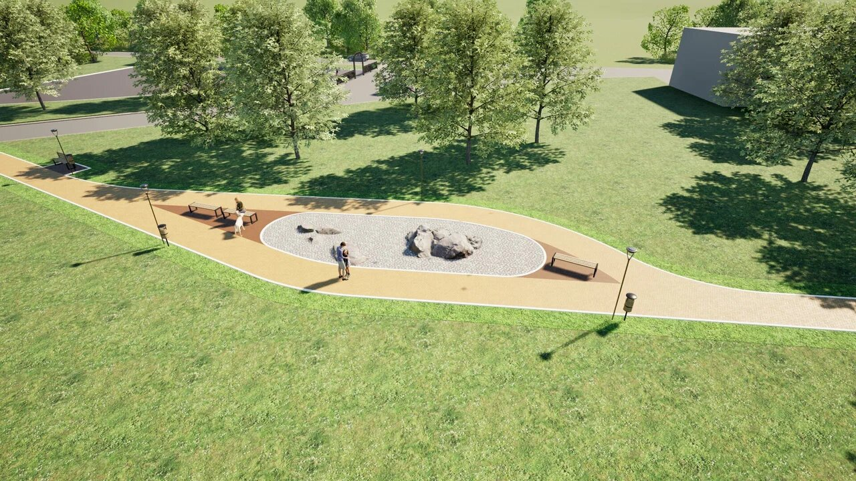
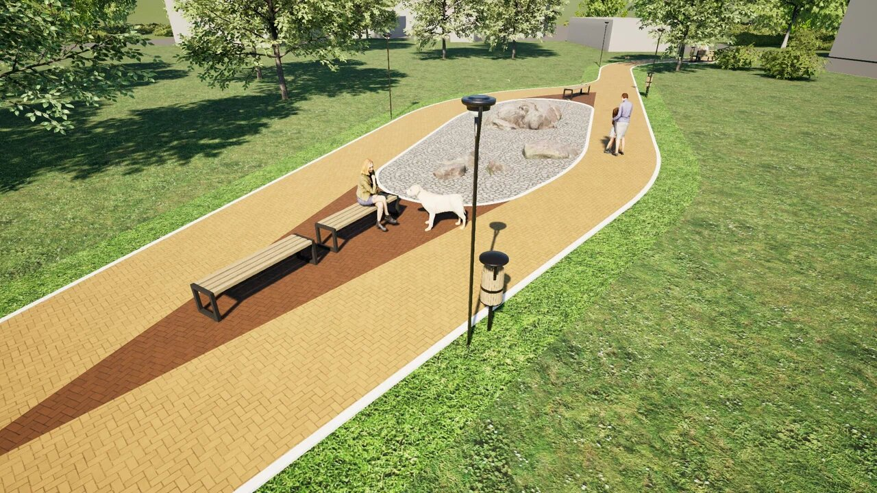
Муниципальная программа "Формирование комфортной городской среды Вадского муниципального округа Нижегородской области на 2025-2030 годы"
Затраты на благоустройство общественной территории «Сквер 1 Мая с. Вад» составили 5878 тыс. руб.
Индикаторы достижения целей и задач Программы | Факт | План | Выполнение,% | Примечание
Доля благоустроенных дворовых территорий от общего количества дворовых территорий,% | 89 | 89 | 100
Доля населения, проживающего в жилом фонде с благоустроенными дворовыми территориями от общей численности населения МО,% | 42 | 42 | 100
Доля граждан, принявших участие в решении вопросов развития городской среды от общего количества граждан в возрасте от 14 лет, проживающих в муниципальном образовании, на территории которого реализуются проекты по созданию комфортной городской среды,% | 20 | 20 | 100
Доля благоустроенных общественных территорий от общего количества территорий,% | 75 | 75 | 100
Доля граждан, принявших участие в решении вопросов развития городской среды от общего количества граждан в возрасте от 14 лет, проживающих в муниципальном образовании, на территории которого реализуются проекты по созданию комфортной городской среды,% | 20 | 20 | 100

Slide 29
Непрограммные направления деятельности
Обеспечена деятельность администрации округа – 114 211,4 тыс. руб.;
Приобретено 6 жилых помещений для лиц из числа детей-сирот – 21 307 тыс. руб.;
Выделены средства из резервного фонда администрации – 11 644,4 тыс. руб.;
Предоставлены субсидии муниципальному предприятию в сфере ЖКХ за счет средств резервного фонда Правительства Нижегородской области – 1 500 тыс. руб.;
Проведены муниципальные выборы – 3 000 тыс. руб.;
Профинансированы прочие мероприятия, не включенные в муниципальные программы – 9 068,3 тыс. руб.

Slide 30
Где можно получить информацию о бюджете
Единый портал бюджетной системы Российской Федерации www.budget.gov.ru
Министерство финансов Нижегородской области https://mf.nobl.ru/
Официальный сайт для размещения информации о государственных и муниципальных учреждениях www.bus.gov.ru
Официальный сайт администрации Вадского муниципального округа Нижегородской области https://vad.nobl.ru/activity/10792/
Финансовое управление администрации Вадского муниципального округа Нижегородской области: Нижегородская область, с. Вад, ул. 1 Мая, д. 41, телефон: (83140) 4-18-81, электронная почта: rufvad@mail.ru.

